Slide 1


TRƯỜNG THCS LONG BIÊN
BÀI GIẢNG ĐIỆN TỬ MÔN ĐỊA LÍ 7
BÀI 4: LIÊN MINH CHÂU ÂU
GV: Bùi Thị Trang
Tổ Xã hội

Slide 2




Slide 3



THU
E
U

Slide 4

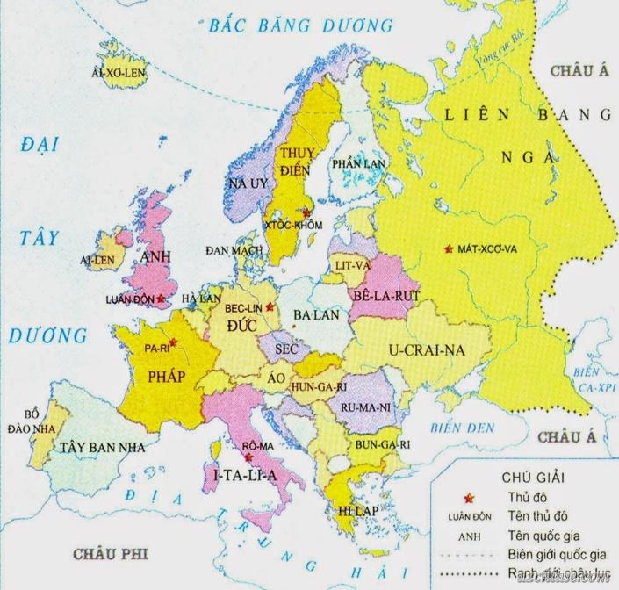
L
I
Ê
N
M
I
N
H
C
H
Â
U
Â
U

Slide 5

BÀI 4
LIÊN MINH CHÂU ÂU

Slide 6


1
Khái quát về liên minh Châu Âu
2
Liên minh Châu Âu-một trung tâm kinh tế lớn trên thế giới

Slide 7
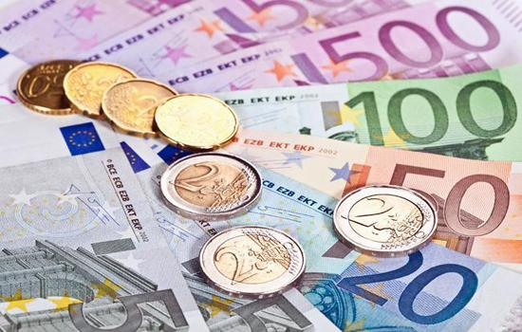
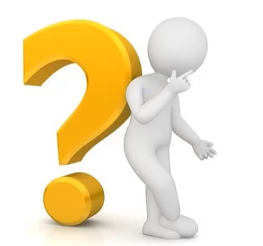
1
Khái quát về liên minh Châu Âu
Quan sát hình bên và cho biết tên gọi của đồng tiền này?
Euro là đơn vị tiền tệ của Liên minh Tiền tệ châu Âu, là tiền tệ chính thức trong 19 quốc gia thành viên của Liên minh châu Âu và trong 6 nước và lãnh thổ không thuộc Liên minh châu Âu
Đồng tiền chung châu Âu (Euro)

Slide 8


1
Khái quát về liên minh Châu Âu
HS có thời gian 2 phút đọc tài liệu SGK, gạch chân các từ khóa quan trọng. Hết thời gian gấp hết SGK lại và tham gia trò chơi “hỏi nhanh-đáp gọn”

Slide 9


HỎI NHANH - ĐÁP GỌN
Câu 1
?
?
?
?
Tổ chức tiền thân của Liên minh châu Âu?
Đáp án
Cộng đồng kinh tế châu Âu (1957)

Slide 10
HỎI NHANH - ĐÁP GỌN
Câu 2
?
?
?
?
Liên minh châu Âu được thành lập vào thời gian nào?
Đáp án
01/11/1993

Slide 11
HỎI NHANH - ĐÁP GỌN
Câu 3
?
?
?
?
Trụ sở chính của
tổ chức ở đâu?
Đáp án
Bruc-xen (Bỉ)

Slide 12
HỎI NHANH - ĐÁP GỌN
Câu 4
?
?
?
?
Tại sao nói Liên minh châu Âu là mô hình liên minh kinh tế toàn diện?
Đáp án
Có chính sách kinh tế chung,
sử dụng đồng tiền chung euro.

Slide 13
HỎI NHANH - ĐÁP GỌN
Câu 5
?
?
?
?
Hiện nay có bao nhiêu nước thành viên?
Đáp án
27 nước thành viên

Slide 14

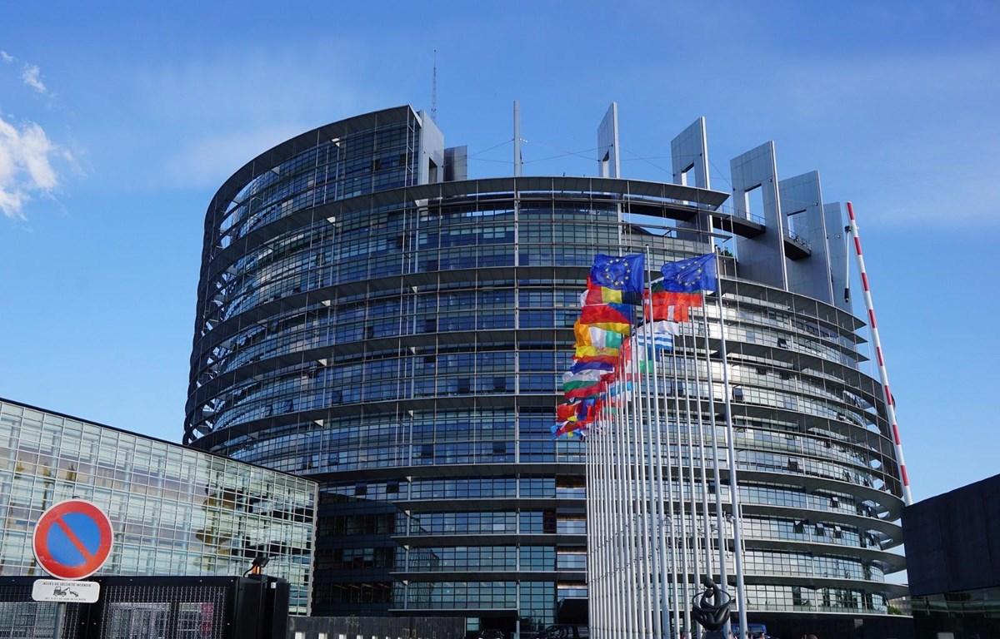
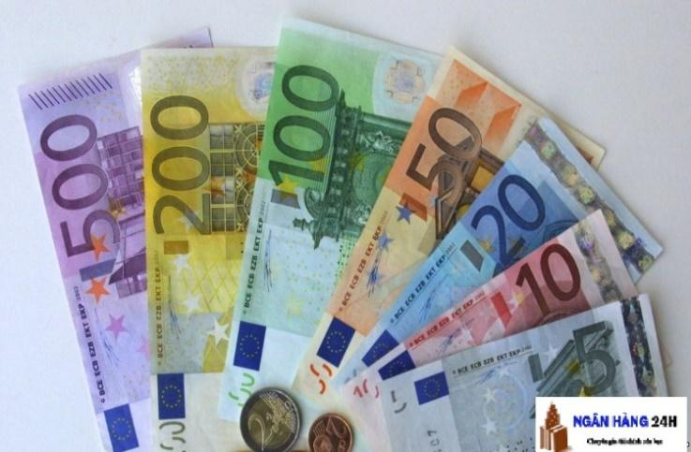
1
Khái quát về liên minh Châu Âu
Thành lập: 1/11/1993
Số dân: 447,7 triệu dân (2020)
Số quốc gia thành viên: 27 (2020)
Lá cờ của liên minh châu Âu
Trụ sở EU ở B rúc-xen (Bỉ)
Đồng tiền chung châu Âu (Euro)

Slide 15



AI NHANH HƠN
Quan sát hình 60.1 Quá trình mở rộng liên minh châu Âu đến năm 2013:
+ Nhóm 1: tô màu xanh các nước gia nhập EU năm 1957
+ Nhóm 2: tô màu hồng các nước gia nhập EU từ năm 1973 đến 1981
+ Nhóm 3: tô màu nâu các nước gia nhập EU từ năm 1986 đến 1995
+ Nhóm 4: tô màu cam các nước gia nhập EU năm 2004 đến 2013
HĐ: cặp đôi
Thời gian ( 2 phút)

Slide 16
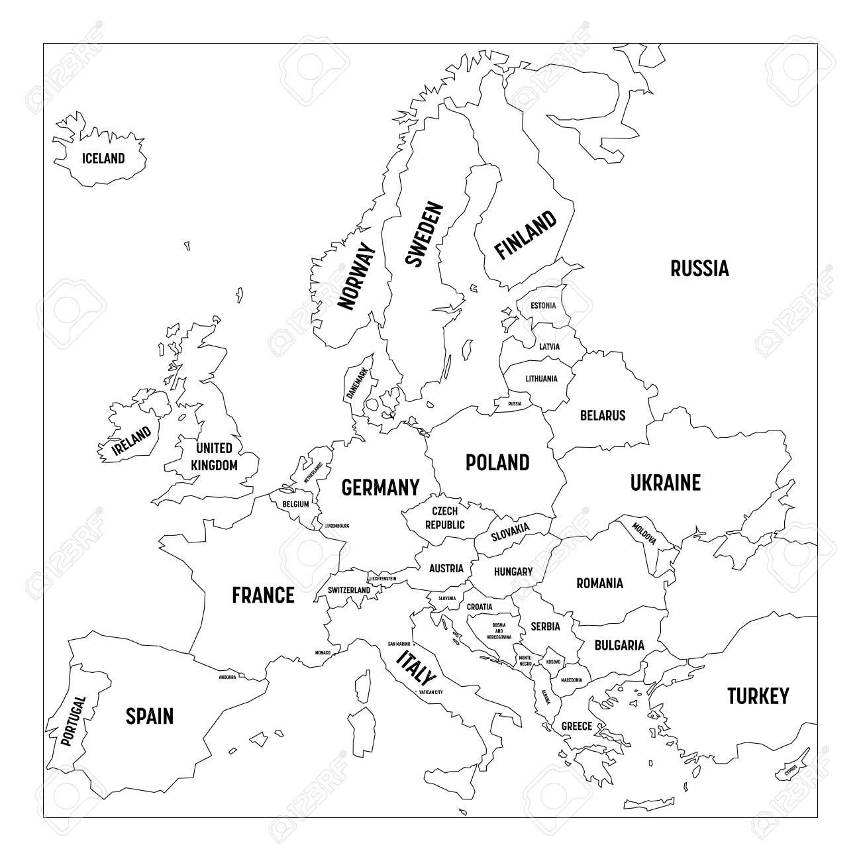

Slide 17
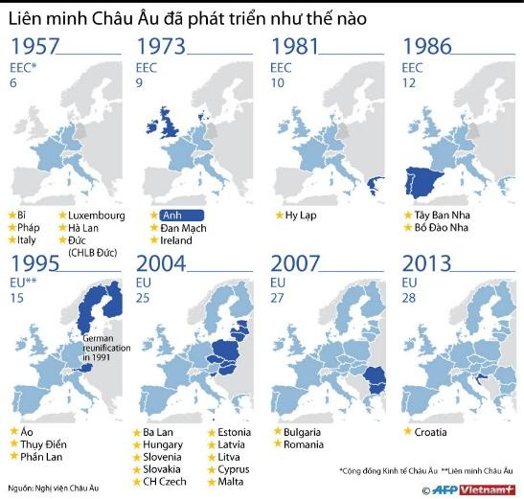

Slide 18
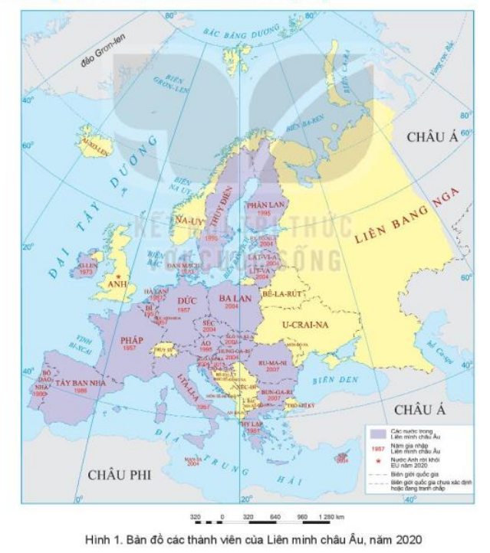
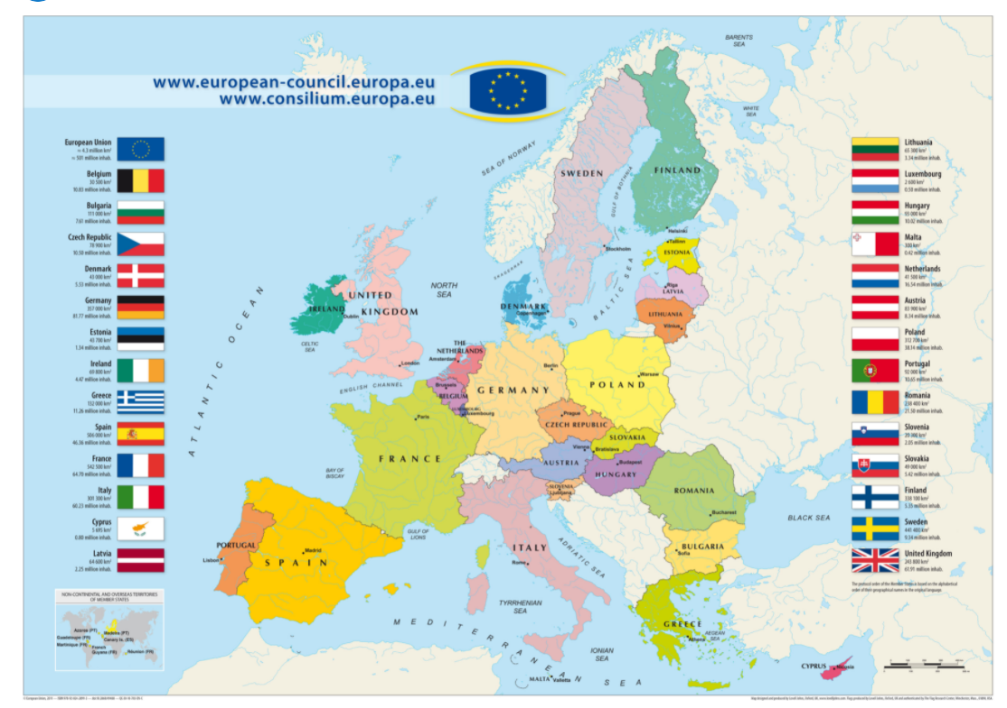
1
Khái quát về liên minh Châu Âu
27 quốc gia thành viên của EU bao gồm: Áo, Bỉ, Bulgaria, Croatia, Síp, Cộng hòa Séc, Đan Mạch, Estonia, Phần Lan, Pháp, Đức, Hy Lạp, Hungary, Ireland, Ý, Latvia, Litva, Luxembourg, Malta, Hà Lan, Ba Lan, Bồ Đào Nha, Romania, Slovakia, Slovenia, Tây Ban Nha, Thụy Điển.

Slide 19

1
Khái quát về liên minh Châu Âu
Thành lập: 1/11/1993
Số dân: 447,7 triệu dân (2020)
Số quốc gia thành viên: 27 (2020)

Slide 20
1
Khái quát về liên minh Châu Âu
GDP VÀ GDP/ NGƯỜI CỦA CÁC TRUNG TÂM KINH TẾ LỚN TRÊN THẾ GIỚI NĂM 2020
Chỉ số
EU
Hoa Kỳ
Nhật Bản
Trung Quốc
GDP (tỉ USD)
15 276
20 937
4 975
14 723
GDP/người (USD/năm)
34 115
63 544
39 539
10 500

Slide 21

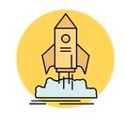
2
Liên minh Châu Âu-một trung tâm kinh tế lớn trên thế giới
AI NHANH HƠN
Dựa vào thông tin và bảng số liệu, nêu dẫn chứng để thấy EU là một trong bốn trung tâm kinh tế lớn trên thế giới
GDP VÀ GDP/ NGƯỜI CỦA CÁC TRUNG TÂM KINH TẾ LỚN TRÊN THẾ GIỚI NĂM 2020
Chỉ số
EU
Hoa Kỳ
Nhật Bản
Trung Quốc
GDP (tỉ USD)
15 276
20 937
4 975
14 723
GDP/người (USD/năm)
34 115
63 544
39 539
10 500

Slide 22
2
Liên minh Châu Âu-một trung tâm kinh tế lớn trên thế giới
GDP VÀ GDP/ NGƯỜI CỦA CÁC TRUNG TÂM KINH TẾ LỚN TRÊN THẾ GIỚI NĂM 2020
Chỉ số
EU
Hoa Kỳ
Nhật Bản
Trung Quốc
GDP (tỉ USD)
15 276
20 937
4 975
14 723
GDP/người (USD/năm)
34 115
63 544
39 539
10 500
Tổng sản phẩm trong nước (GDP) đạt hơn
15 nghìn tỉ USD - đứng thứ 2 thế giới

Slide 23
2
Liên minh Châu Âu-một trung tâm kinh tế lớn trên thế giới
- Tổ chức thương mại hàng đầu thế giới:
+ Là nhà trao đổi hàng hóa, dịch vụ lớn nhất thế giới (chiếm 31% giá trị xuất khẩu)
+ Là đối tác thương mại hang đầu của 80 quốc gia
Giá trị xuất,nhập khẩu của bốn trung tâm kinh tế lớn nhất và thế giới năm 2019
(Đơn vị: tỉ USD)
Trung tâm kinh tế lớn
EU
Trung Quốc
Nhật Bản
Thế giới
Hoa Kỳ
Giá trị xuất khẩu
5813,2
1 645,6
2 499,0
705,5
18 371,8
Giá trị nhập khẩu
5 526,7
2 568,4
2 077,1
720,7
18 798,2

Slide 24
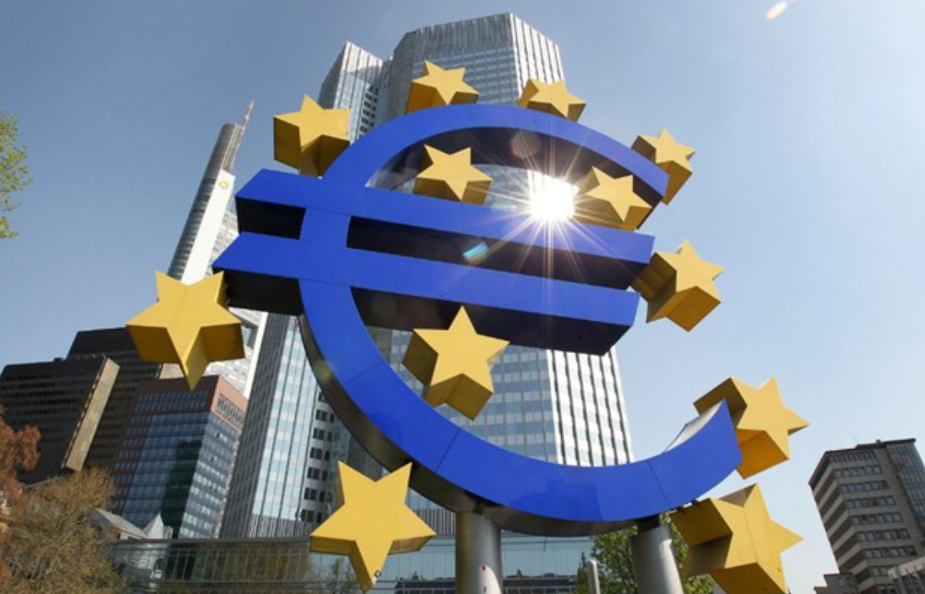
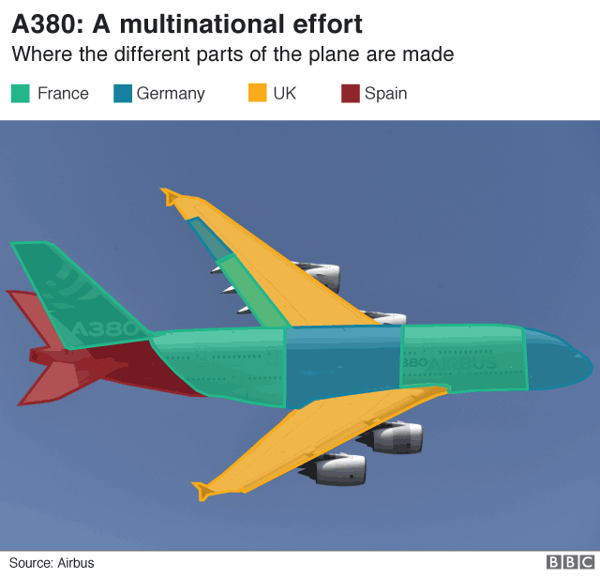
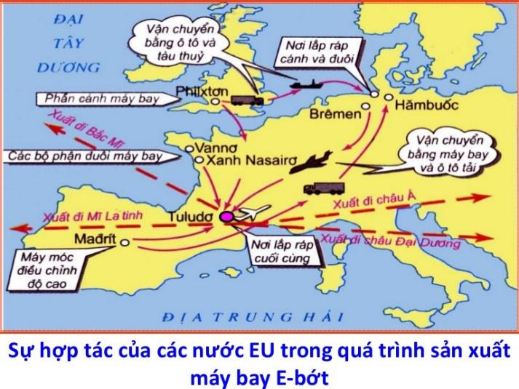
2
Liên minh Châu Âu-một trung tâm kinh tế lớn trên thế giới
- Là trung tâm công nghiệp,tài chính hàng đầu thế giới
Tài chính – ngân hàng
Sản xuất 1 nửa
máy bay trên thế giới
Sản xuất 18 triệu ô tô
năm 2018 (20% TG)

Slide 25
2
Liên minh Châu Âu-một trung tâm kinh tế lớn trên thế giới
- EU là một trong bốn trung tâm kinh tế lớn nhất thế giới:
- EU có 3/7 nước công nghiệp hàng đầu thế giới (nhóm G7).
- Là nhà trao đổi hàng hóa dịch vụ lớn nhất thế giới, chiếm hơn 31% trị giá xuất khẩu hàng hóa dịch vụ thế giới (2020).
- Là đối tác thương mại hàng đầu của 80 quốc gia.
- Là trung tâm tài chính lớn của thế giới. Các ngân hàng lớn, nổi tiếng tác động lớn đến hệ thống tài chính tiền tệ của thế giới.

Slide 26

LUYỆN TẬP
VÀ VẬN DỤNG

Slide 27
CHUYÊN GIA BIỂU ĐỒ
Dựa vào bảng sau, vẽ biểu đồ tròn thể hiện tỉ lệ GDP của EU trong tổng GDP của thế giới.
GDP VÀ GDP/ NGƯỜI CỦA CÁC TRUNG TÂM KINH TẾ LỚN TRÊN THẾ GIỚI NĂM 2020
Chỉ số
EU
Hoa Kỳ
Nhật Bản
Trung Quốc
Thế giới
GDP (tỉ USD)
15 276
20 937
4 975
14 723
84 705,4

Slide 28
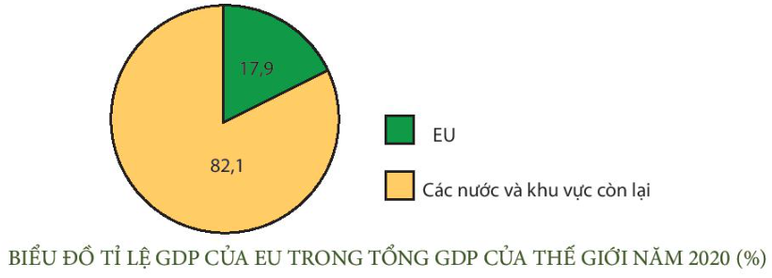

Slide 29
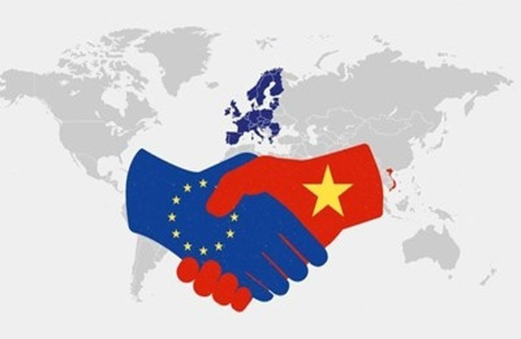
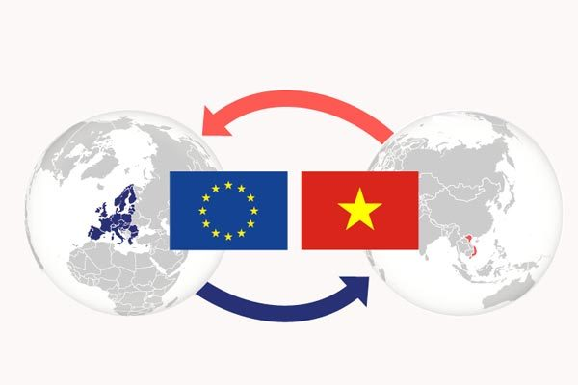
THỬ THÁCH CHO EM
Thu nhập thông tin về mối quan hệ thương mại giữa Việt Nam và EU

Slide 30
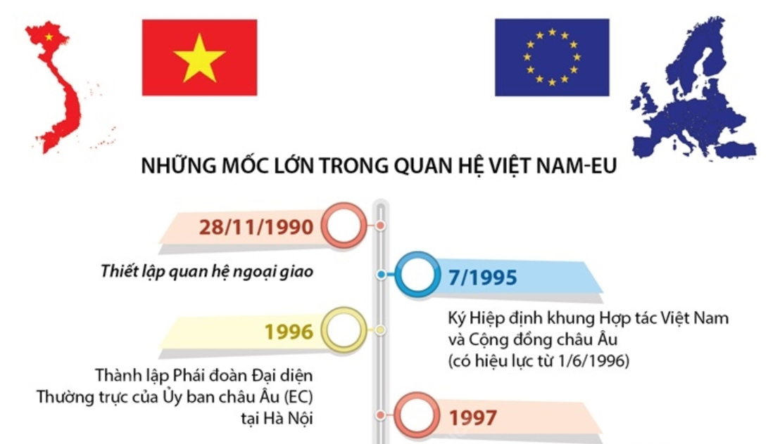

Slide 31

1
Xem lại bài đã học
Dặn dò
2
Về nhà …
3
Chuẩn bị bài ……..

Slide 32


Slide 33

Người soạn : Lê Thị Chinh
Năm sinh : 1990
Đơn vị công tác : Trường THCS LÝ TỰ TRỌNG
SĐT : 0982276629
Mail : lethichinh09sdl@gmail.com
TÀI LIỆU TỰ MÌNH BIÊN SOẠN CÓ ĐỦ BỘ POWERPOINT 6789
CÓ PHÍ NHỎ, THẦY CÔ CẦN IB NHẬN BÀI THAM KHẢO NHÉ! CẢM ƠN
Thân chào Quý Thầy Cô!
Người soạn rất mong nhận được phản hồi và góp ý từ Quý Thầy Cô để bộ giáo án ppt được hoàn thiện hơn.
Mọi thông tin phản hồi mong được QTC gửi về:
+ Zalo: 0982276629
+ Facebook cá nhân: https://www.facebook.com/ti.gon.566
+ Nhóm chia sẻ tài liệu
https://www.facebook.com/groups/1448467355535530
* Thầy cô có thể liên hệ khi cần được hỗ trợ soạn giáo án điện tử.

